Slide 1



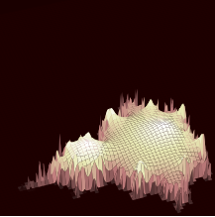
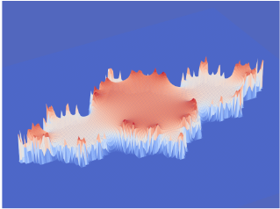

Paisaje montañoso de Mandelbrot
z
Proyecto modulo 2
Por:
Jorge Luis González de la Cerda
José Carlos López Aguilar
José Daniel Gutiérrez García

Slide 2
Introducción:
Los paisajes fractales representan el primer intento de añadir una tercera dimensión a las estructuras fractales. El método consiste en añadir un tercer eje cartesiano (z) a los ejes de abscisas (x) y ordenadas (y) de una estructura fractal plana, que viene dado de forma natural por la tasa de escape (número de ciclos de recursión necesarios para alcanzar algún valor umbral) o por el valor alcanzado por el módulo de una función recursiva tras un número adecuado de ciclos que caracterizan cada punto del fractal 2D correspondiente.

Slide 3
Objetivos
Realizar un paisaje montañoso empleando la ecuación de Mandelbrot.
Poner en práctica el conocimiento adquirido en el módulo 2 del curso.

Slide 4
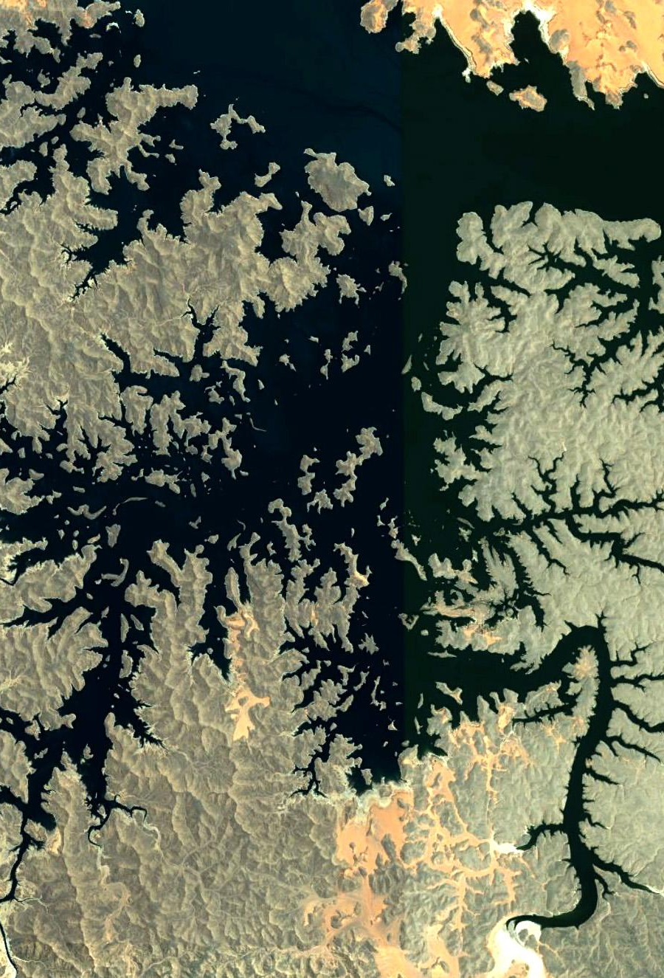
Paisaje fractal
Un paisaje fractal es una superficie generada mediante un algoritmo estocástico diseñado para producir un comportamiento fractal que imita la apariencia del terreno natural. En otras palabras, el resultado del procedimiento no es una superficie fractal determinista, sino más bien una superficie aleatoria que exhibe un comportamiento fractal

Slide 5
Generación de paisajes fractales
Una forma de crear un paisaje de este tipo es emplear el algoritmo de desplazamiento de punto medio aleatorio , en el que un cuadrado se subdivide en cuatro cuadrados iguales más pequeños y el punto central está compensado verticalmente por una cantidad aleatoria. El proceso se repite en los cuatro nuevos cuadrados, y así sucesivamente, hasta alcanzar el nivel de detalle deseado .

Slide 6
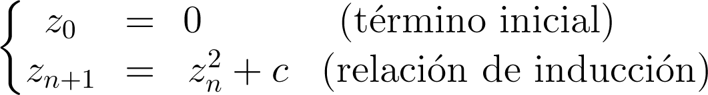
Ecuación de Mandelbrot
El conjunto de Mandelbrot es el más estudiado de los fractales. Se conoce así en honor al matemático Benoît Mandelbrot (1924-2010), que investigó sobre él en los años setenta.
Este conjunto se define en el plano complejo fijando un número complejo c cualquiera. A partir de c, se construye una sucesión por recursión

Slide 7
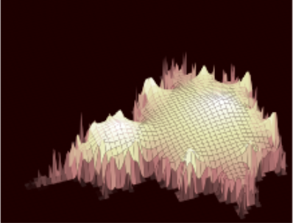
Resultados
Cómo resultado obtuvimos el conjunto de Mandelbrot en forma de montaña fractal, que consiste en varios puntos dentro del plano complejo, al hacer una sucesión de números complejos.

Slide 8
Conclusiones
Diseñar e imprimir un paisaje montañoso de fractales nos ayudó a emplear el conocimiento previo que teníamos de fractales, así como, el empleo de nuevos usos para la biblioteca matplotlib; teniendo un cambio que es la ecuación de Mandelbrot con la cual pudimos construir cada punto (x, y, z) del plano complejo para crear el conjunto de Mandelbrot en forma de un paisaje montañoso.

Slide 9
Referencias bibliográficas
(2014)”Paisaje fractal. Disponible en: https://hmong.es/wiki/Fractal_landscape .[Consultado el 24 de abril de 2022, a las 17:35 hrs.]
Addams, M.(2016)”Paisaje Fractal”. Disponible en: https://prezi.com/i2buxzkmodz4/paisaje-fractal/ .[Consultado el 24 de abril de 2022, a las 18:04 hrs.]

